Slide 1
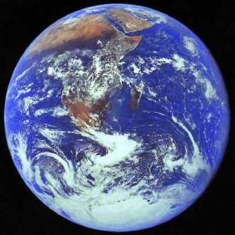

opakovanie

Slide 2
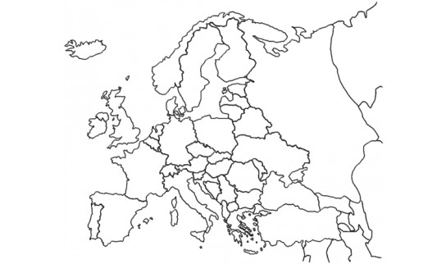

Slide 3
Rozdiel medzi konštitučnou a absolutistickou monarchiou
Rozdiel medzi federáciou a unitárnym štátom
Rozdiel medzi parlamentnou a prezidentskou republikou
Čo sú KANTÓNY

Slide 4
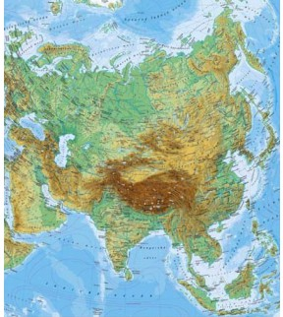

Slide 5
Poloha Ázie
Púšte Ázie
Vodstvo Ázie
Bioklimat.pásma Ázie
náboženstvo Ázie

